Slide 1
1.草原

Slide 2
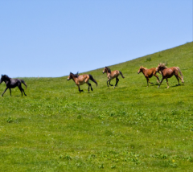
思考
通过朗读，你感受到这是一个怎样的草原？
美丽的草原
热闹的草原
热情的草原 ……

Slide 3
精读感悟
思考
全文共分几部分？
2部分。
1
描写草原秀美的景色。
2~5
描写草原迎客场面和草原联欢的情形。
Notes:
PPT模板：www.1ppt.com/moban/ PPT素材：www.1ppt.com/sucai/
PPT背景：www.1ppt.com/beijing/ PPT图表：www.1ppt.com/tubiao/
PPT下载：www.1ppt.com/xiazai/ PPT教程： www.1ppt.com/powerpoint/
Word模板：www.1ppt.com/word/ Excel模板：www.1ppt.com/excel/
试卷下载：www.1ppt.com/shiti/ 教案下载：www.1ppt.com/jiaoan/
个人简历：www.1ppt.com/jianli/ PPT课件：www.1ppt.com/kejian/
语文课件：www.1ppt.com/kejian/yuwen/ 数学课件：www.1ppt.com/kejian/shuxue/
英语课件：www.1ppt.com/kejian/yingyu/ 美术课件：www.1ppt.com/kejian/meishu/
科学课件：www.1ppt.com/kejian/kexue/ 物理课件：www.1ppt.com/kejian/wuli/
化学课件：www.1ppt.com/kejian/huaxue/ 生物课件：www.1ppt.com/kejian/shengwu/
地理课件：www.1ppt.com/kejian/dili/ 历史课件：www.1ppt.com/kejian/lishi/

Slide 4
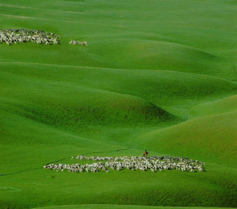
精读感悟
第一部分
美
草原的风光是怎样的？
思考：
（1）这一段描写了草原上的哪些景物？用浪线画出来。
（2）同桌比赛朗读课文，把对草原的那种感受读出来。
（3）你认为哪一句写得比较好？好在哪里？

Slide 5
精读感悟
第一部分
你认为哪一句写得比较好？好在哪里？
在天底下，一碧千里，而并不茫茫。
填空：“碧”是形容 ，“千里”是指 ，“一”是 的意思。这句话写出草原 、 的特点。
青草很绿
草原很辽阔
都和全
碧绿 辽阔

Slide 6

精读感悟
四面都有小丘，平地是绿的，小丘也是绿的。羊群一会儿上了小丘，一会儿又下来，走在哪里都像给无边的绿毯绣上了白色的大花。
色彩美：碧绿的草地，洁白的羊群，蓝天白云
（1）思考：想象一下羊群在草原上还可以比作什么?
绿毯上撒上了一把把白色的珍珠
碧绿的大海上扬起了点点白帆
碧绿的湖面上飘着朵朵盛开的白莲花……

Slide 7
精读感悟
四面都有小丘，平地是绿的，小丘也是绿的。羊群一会儿上了小丘，一会儿又下来，走在哪里都像给无边的绿毯绣上了白色的大花。
（2）从哪三个方面进行具体描写?
写出草原的什么特点?
小丘，羊群，平地。
碧绿,辽阔。
（3）这一段写了草原哪方面的美？
面对这样的美景，你又怎样的感受？
风光美。
这种境界既使人惊叹，又叫人舒服。

Slide 8
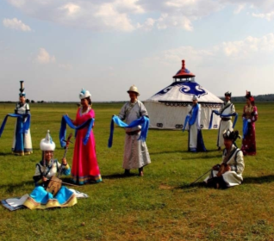
精读感悟
第二部分
思考：这一段写了草原人民的什么特点？
热情好客。
主要体现哪几方面？
欢迎、相见、款待、话别。

Slide 9

精读感悟
轻读第3自然段
你从哪些语句感受到这份热情，运用了什么修辞方法，并仿写。
”马上的男女老少穿着各色的衣裳，群马疾驰，襟飘带舞，像一条彩虹向我们飞过来。“
把“飞”改成“跑”行吗？他们为什么要跑得那么快？”
不行。“飞”表达出热情好客的迫切心情。
仿写：山下的兄弟姐妹身着五彩的衣服，载歌载舞，欢歌笑语，像一团飞舞的蝴蝶。

Slide 10
精读感悟
轻读第3自然段
说说你是从哪些句子感受到他们见面时的真情？
也不知道是谁的手，总是热乎乎的握着，握住不散。握手再握手，笑了再笑。
饭后，草原人们又做了什么来款待客人的？
小伙子套马 摔跤，姑娘们表演民族舞蹈 。

Slide 11
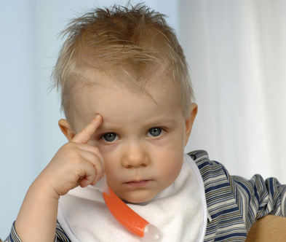
精读感悟
饭后，草原人们又做了什么来款待客人的？
小伙子套马 摔跤，姑娘们表演民族舞蹈 。

Slide 12
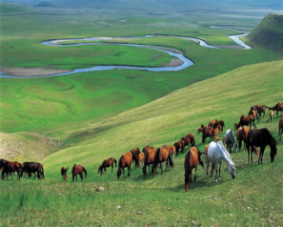
精读感悟
思考
最后作者表达了怎样的思想感情？
“蒙汉情深何忍别 ，天涯碧草话斜阳。”
在文章中起画龙点睛、表达中心的作用。前面作者写和蒙古人一起赛马、吃奶茶、烤羊。蒙古人的热情好客，以及我们相处的融洽,都表达了一种蒙汉情深、蒙汉一家的思想感情。

Slide 13
精读感悟
回顾课文，说说内蒙古草原的自然风光和民族风情。

Slide 14
课堂总结
这就是老舍笔下的草原。我读了后，让我们更加了解了美丽宽广、富饶肥沃的大草原，还有那勤劳淳朴、热情好客的蒙古族人民，他们粗犷 爽朗，如一碧千里的草原一样畅快坦然。草原人民那种热情好客，身姿曼妙的舞姿、风味独特的美食，令远方的客人流连忘返，更在浓郁的民族风情中演绎出蒙汉两族人民亲如一家的动人画面。

Slide 15
课堂练习
1.辨字组词
勒（ ） 骏（ ） 崖（ ）
鞋（ ） 俊（ ） 涯（ ）
勾勒
骏马
悬崖
鞋子
俊俏
天涯

Slide 16
课堂练习
2.“在天底下，一碧千里，而并不茫茫。”
（1）写出三个表示绿色的四字词语：
。
（2）“碧”是形容 ，“千里”是指 ，“一”是 的意思。这句话写出草原 、 的特点。
郁郁葱葱、苍翠欲滴、绿叶成荫
青草很绿
草原很辽阔
都和全
碧绿 辽阔

Slide 17

作业布置
1.设计广告语。假如你是个导游，请设计出介绍内蒙古草原情况的广告语。
2.搜集表现各民族人民团结互助的故事。

Slide 18

板书设计
草原
景：小丘、羊群、平地
人：迎接、相见、款待、话别
蒙汉情深何忍别，天涯碧草话斜阳

